Slide 1
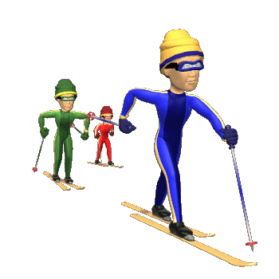
Муниципальное образовательное учреждение дополнительного образования Детско-юношеская спортивная школа «Русич» Шарьинского муниципального района Костромской области
Муниципальный конкурс
«Учитель года – 2024»
В номинации педагог дополнительного образования»
личная страница педагога на сайте ДЮСШ "Русич"
Шиловская Людмила Александровна
тренер-преподаватель
Образование: КГУ им Н.А. Некрасова
первая квалификационная категория

Slide 2

Спорт дарит нам энергию здоровья,
Упорство, силу духа, красоту.
Спорт учит нас на мир смотреть с любовью,
в реальность воплощать свою мечту.

Slide 3


- реализация дополнительной общеразвивающей программы
«Лыжные гонки»
2023-2024 учебный год
Цель:
Цель:

Slide 4
Популяризация и развитие лыжного спорта;
Формирование у детей здорового образа жизни;
Достижение определенных спортивных результатов.
2023-2024 учебный год
Задачи:

Slide 5

- Спортивная тренировка, использующая физические упражнения (избранные со­ревновательные, подготовительные) с целью развития и совершенствования качеств и способностей лыжников.
практический показ техники передвижения на лыжах; - Тренировочные и соревновательные нагрузки.
Традиционные средства (кросс, велосипед, лыжероллеры, имитация прыжковая и шаговая, занятия в спортивном зале);
- Подготовка и смазка лыжного инвентаря;
- Участие в соревнованиях.
Технологии и средства обучения…

Slide 6


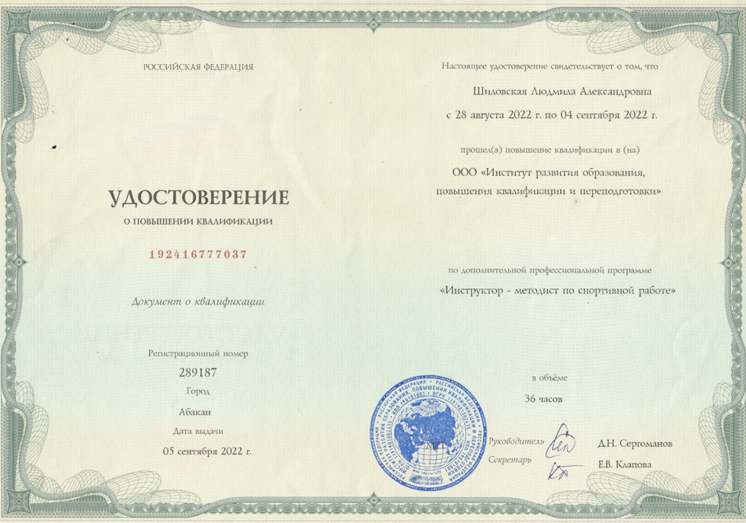
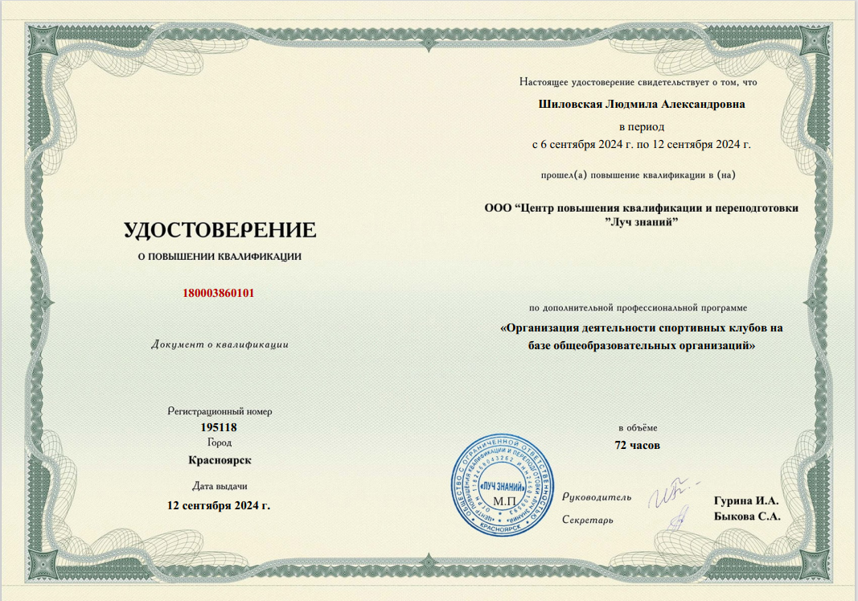


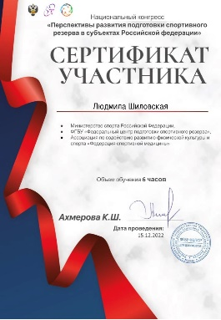
Мое профессиональное развитие…

Slide 7
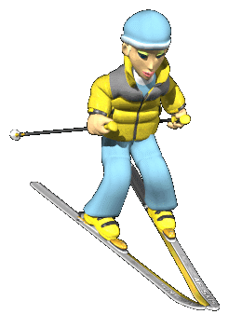
Крещенская лыжная гонка г. Шарья
Лыжня России – 2024 с. Рождественское
Осенний кросс лыжников г. Шарья
Лыжня России – 2024
г. Шарья
ЛЫЖНЫЙ СЕЗОН 2023-2024
Открытие лыжного сезона г. Шарья
Соревнования «Юный лыжник»
Новогодняя гонка г. Шарья
Лыжная эстафета среди школ Шарьинского муниципального района
Закрытие зимнего сезона г. Шарья
Зимний фестиваль ГТО

Slide 8
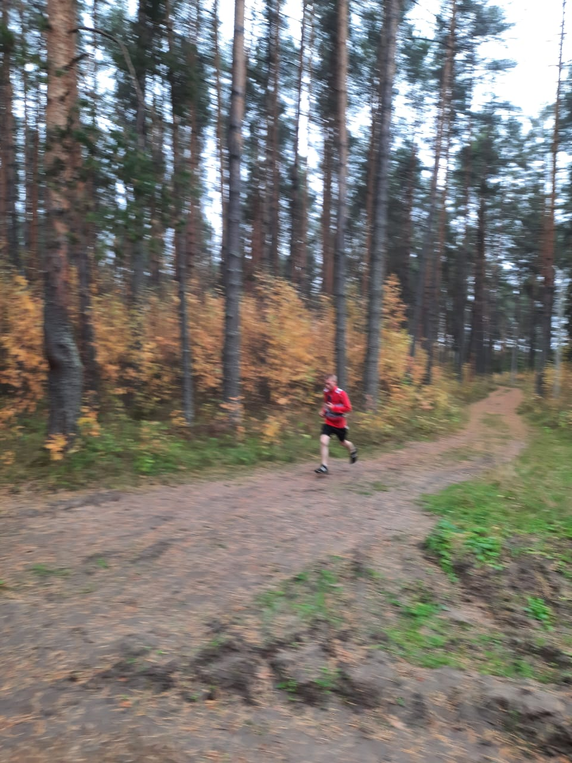
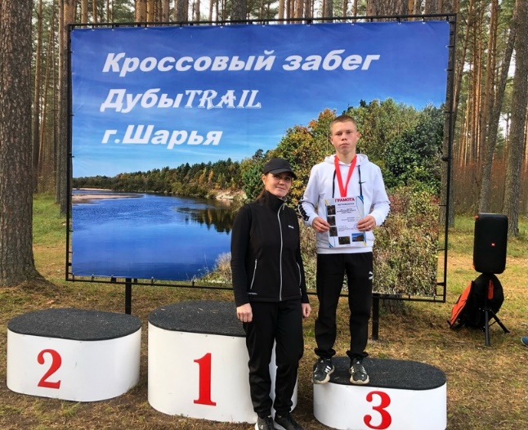
Мы призеры соревнований
Мы призеры соревнований
Звонов Дмитрий,
призер соревнований
Кроссовый забег г. Шарья
3 место

Slide 9
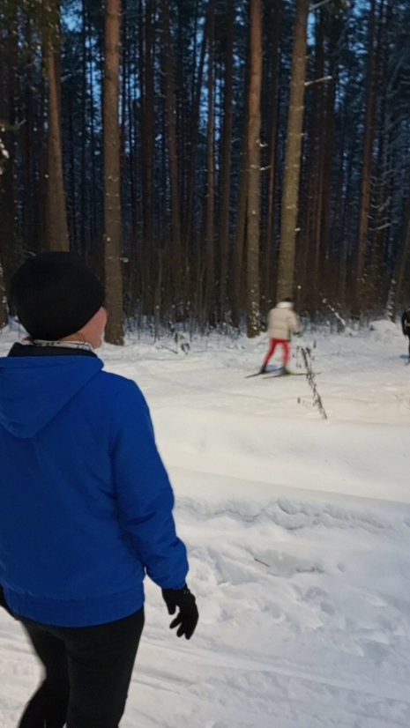
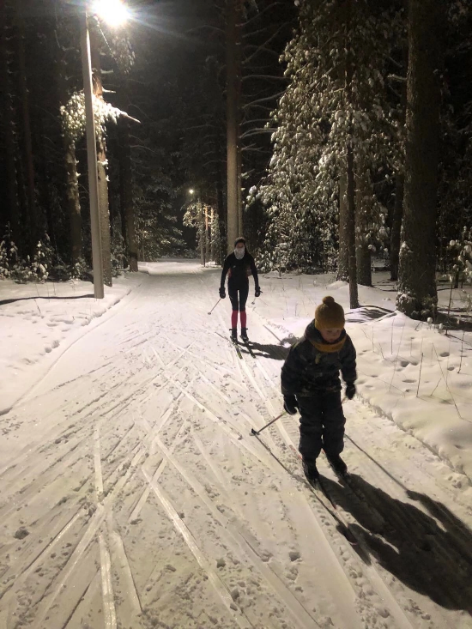
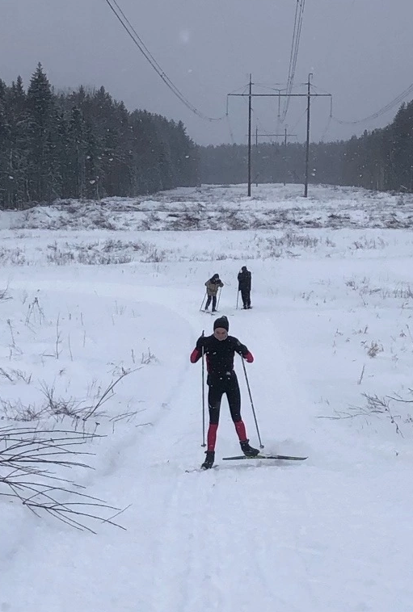
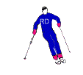
Учебно-тренировочные занятия

Slide 10
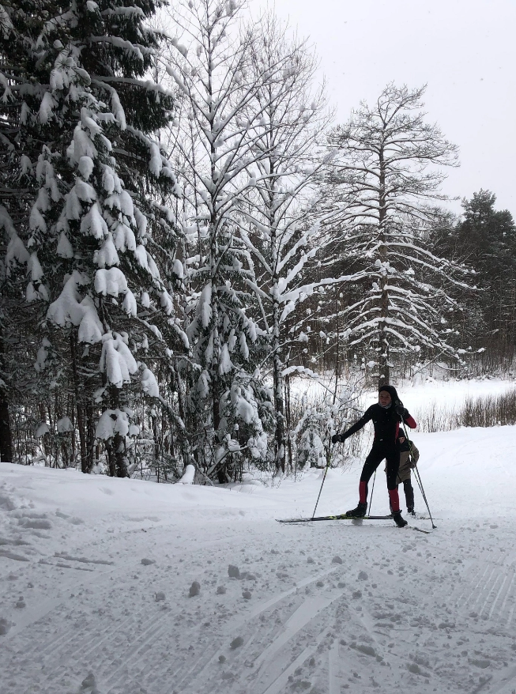
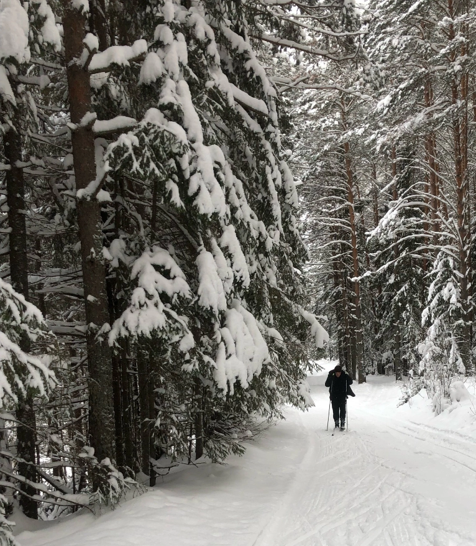
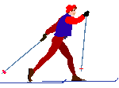
Учебно-тренировочные занятия

Slide 11
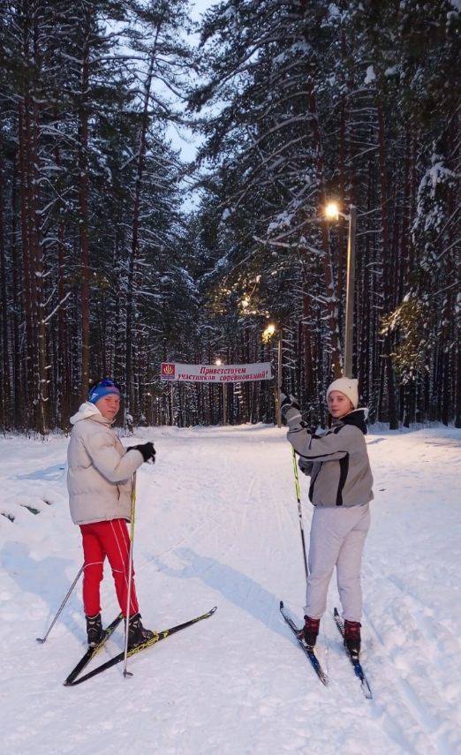
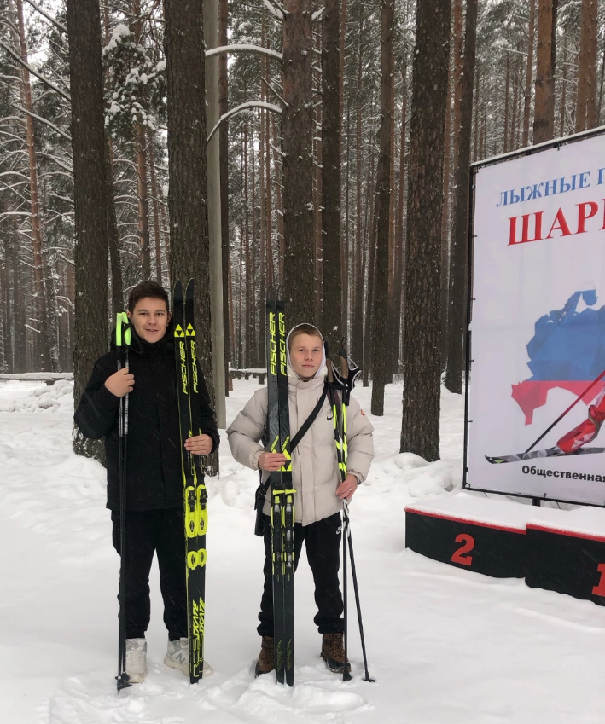
Учебно-тренировочные занятия

Slide 12
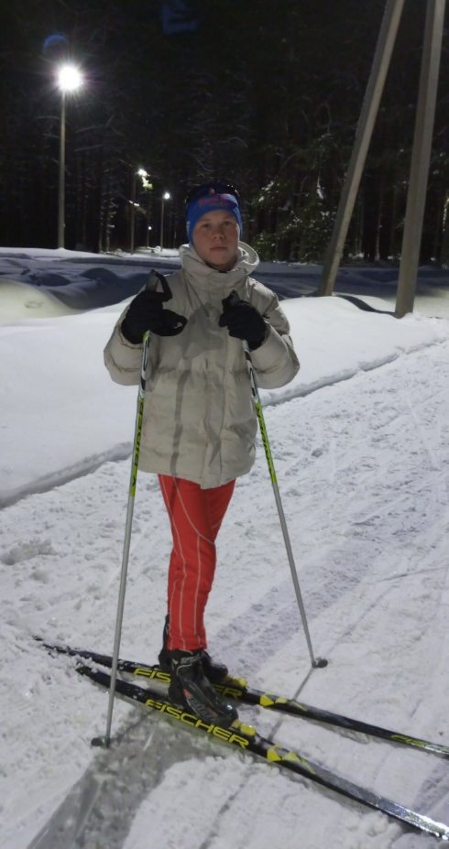
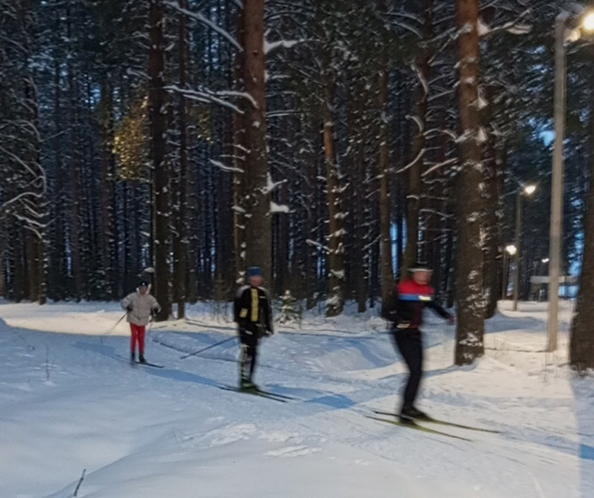

Учебно-тренировочные занятия

Slide 13
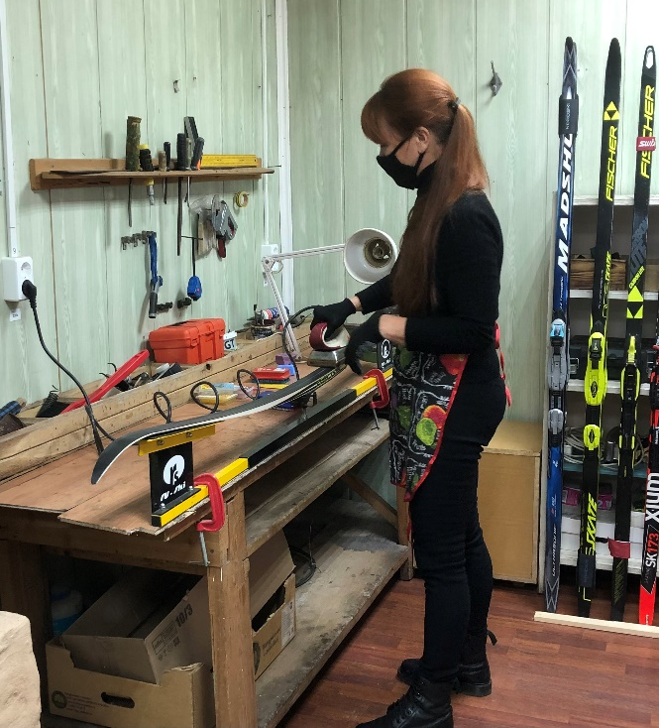
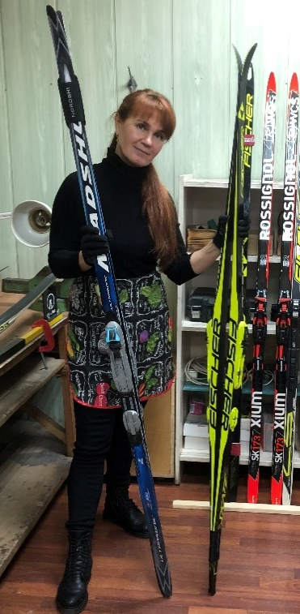
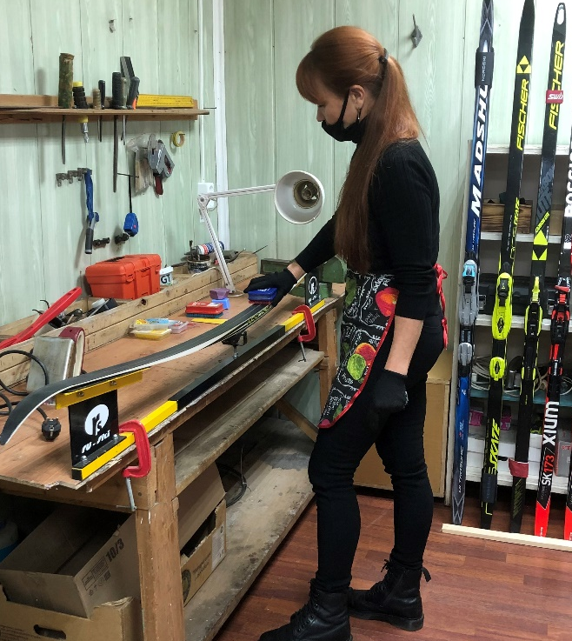
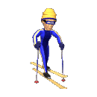
Подготовка лыж к соревнованиям

Slide 14
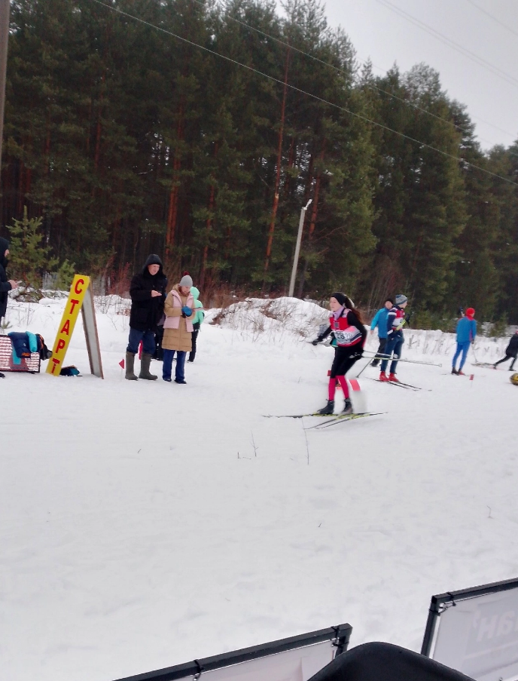
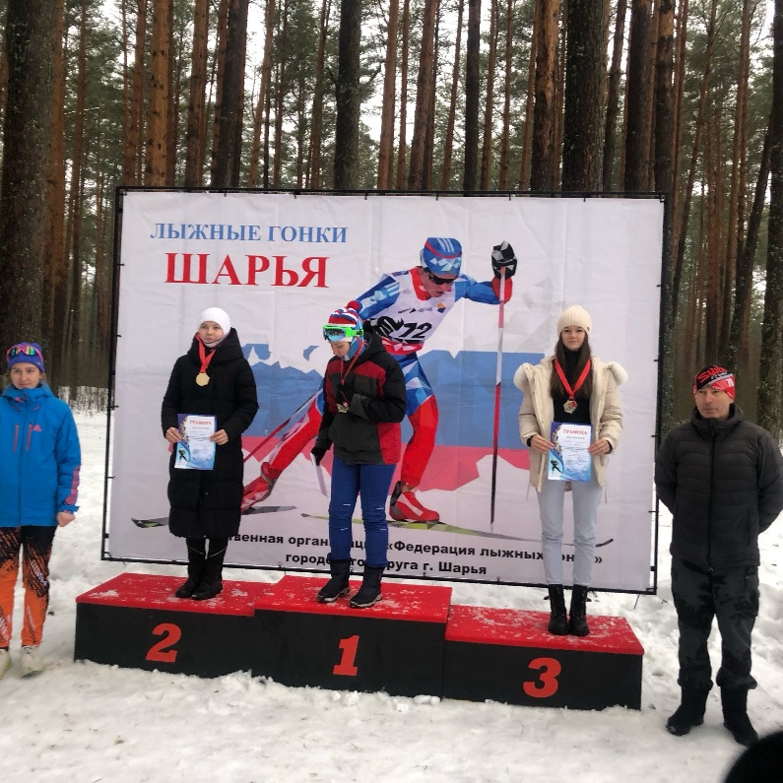
Мы призеры соревнований
Корнева Диана,
призер соревнований
Открытие лыжного сезона
2023-2024

Slide 15
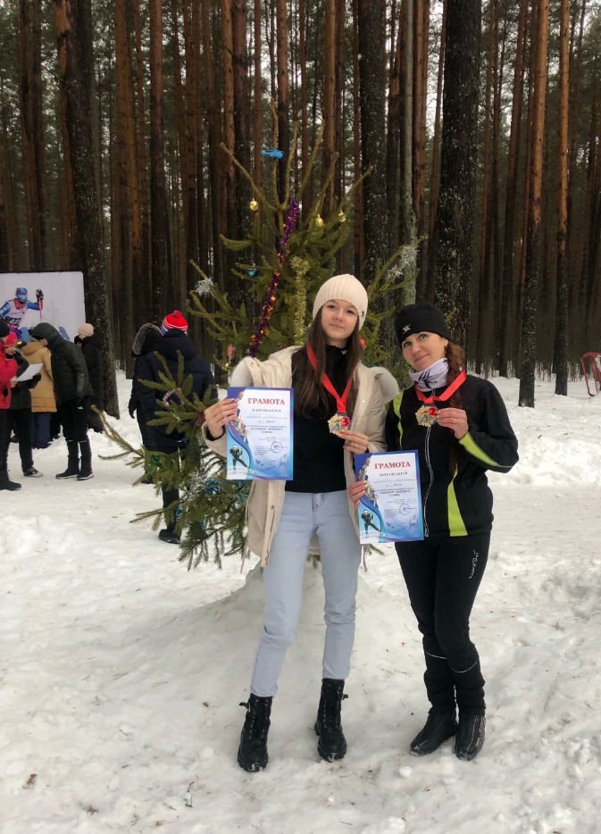
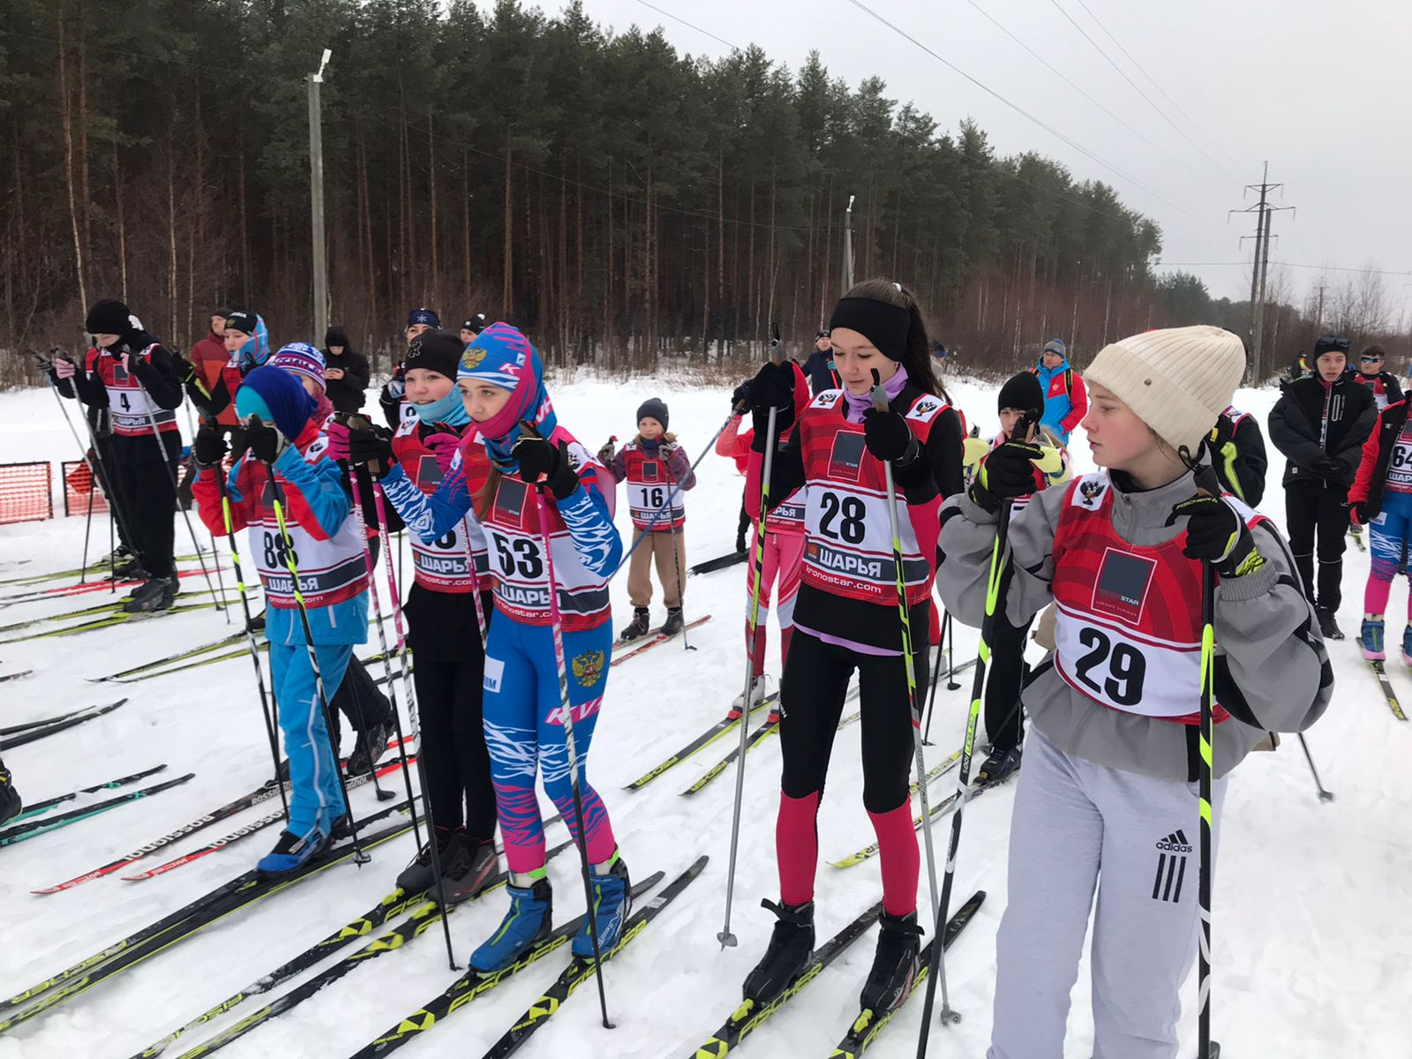

Мы призеры соревнований

Slide 16
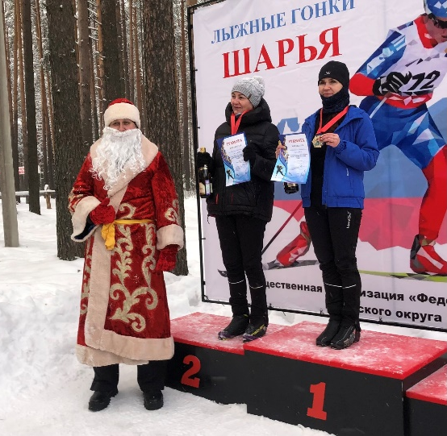
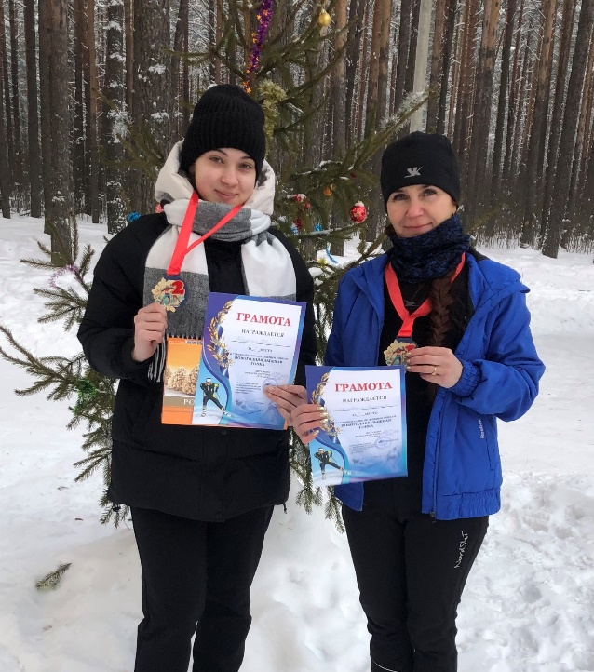
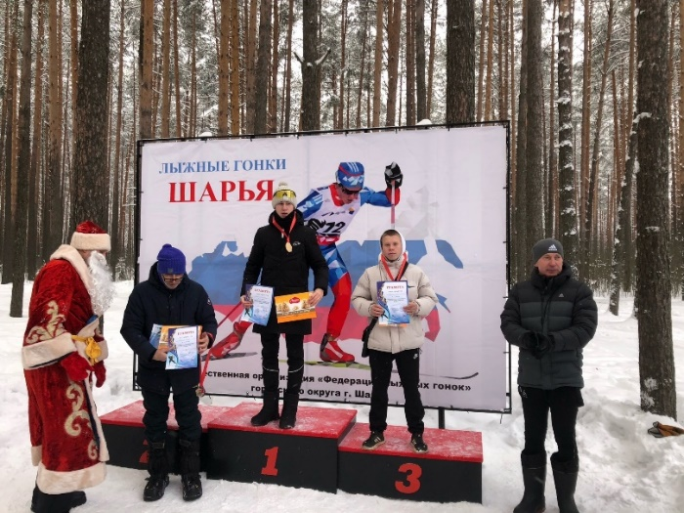
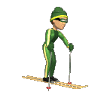
Мы призеры соревнований
Новогодняя гонка г. Шарья
3 место

Slide 17
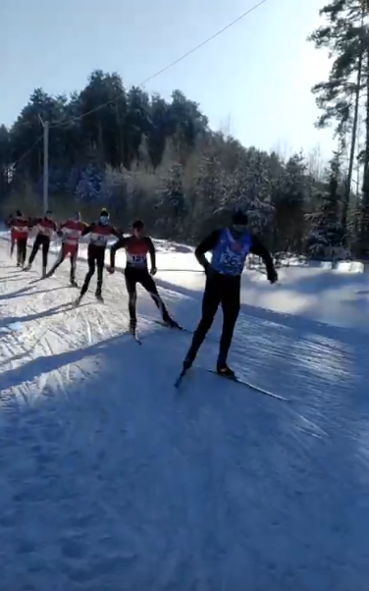
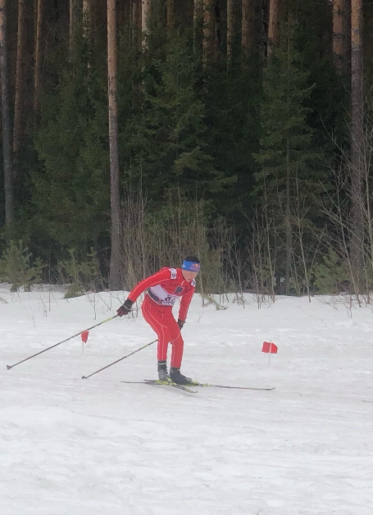
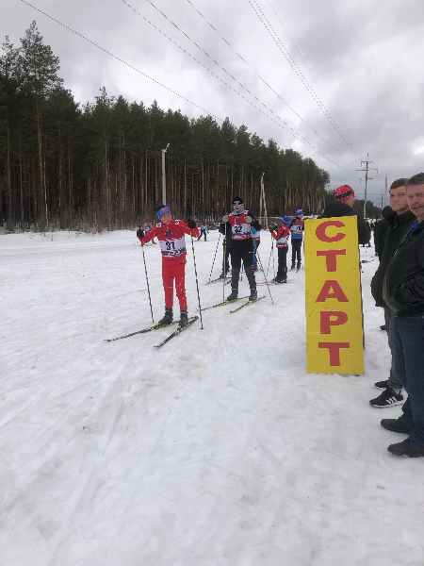

Мы участники и призеры соревнований
Крещенская гонка г. Шарья
Лыжня России -2024

Slide 18

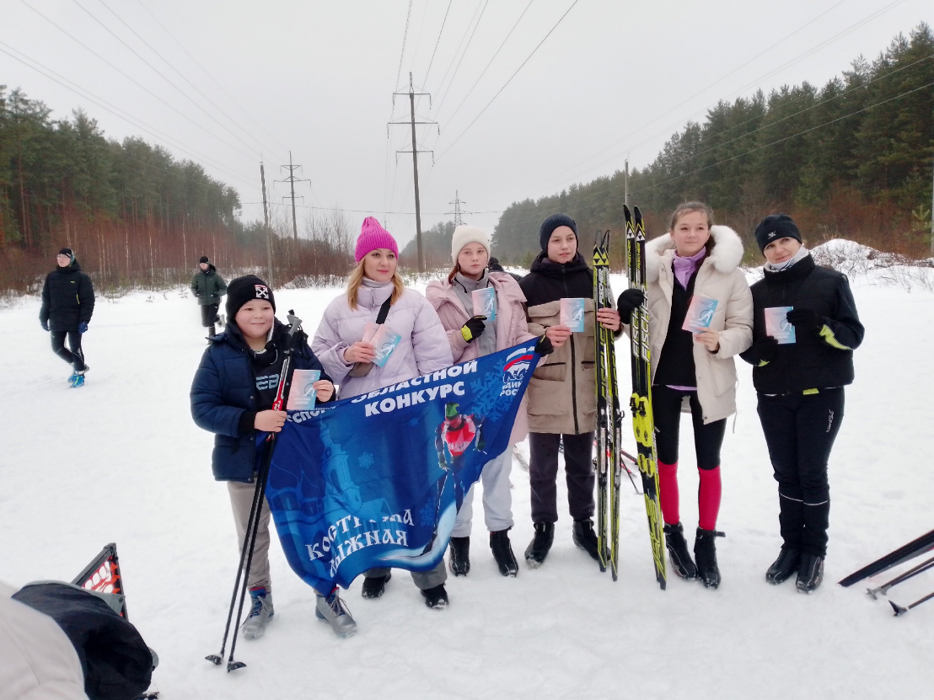
Мы участники и призеры проекта «Кострома лыжная 2024»

Slide 19
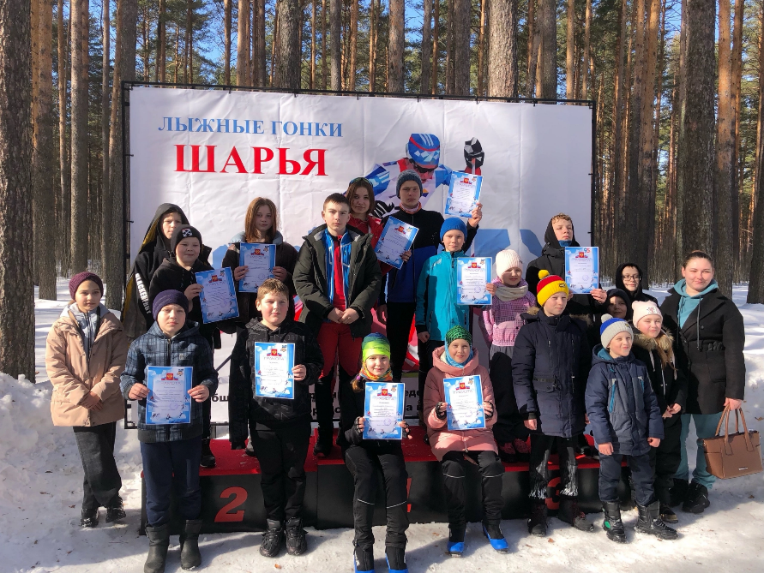
Мы призеры соревнований
Юный лыжник– 2024

Slide 20

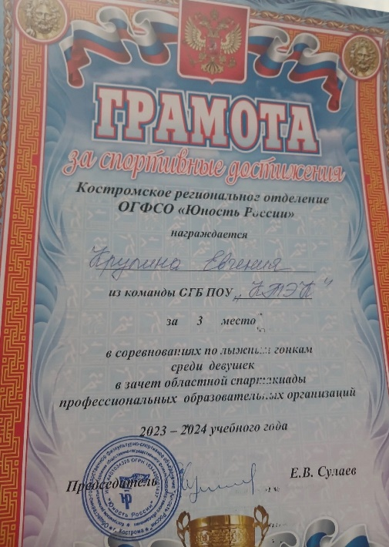
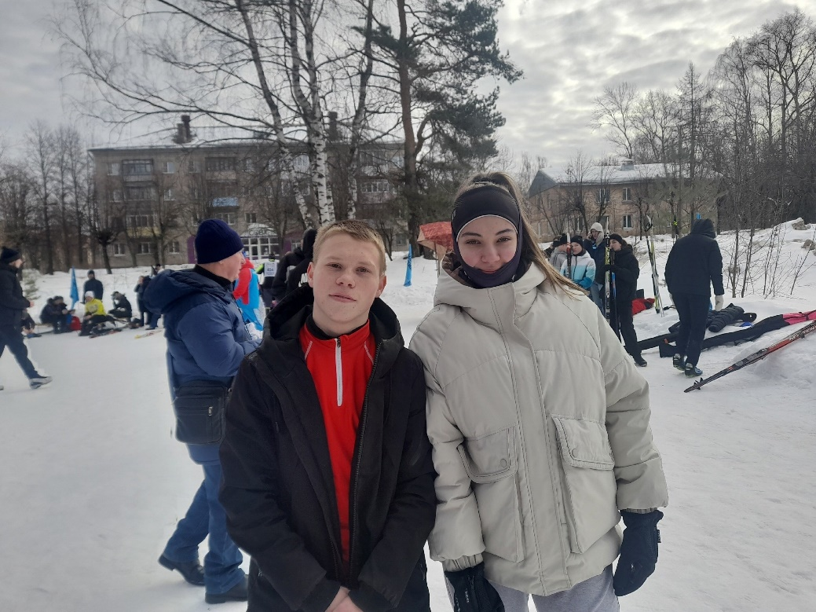
Наши лыжники в профессиональных учебных заведениях…

Slide 21
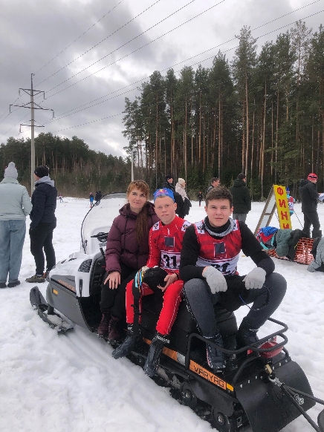
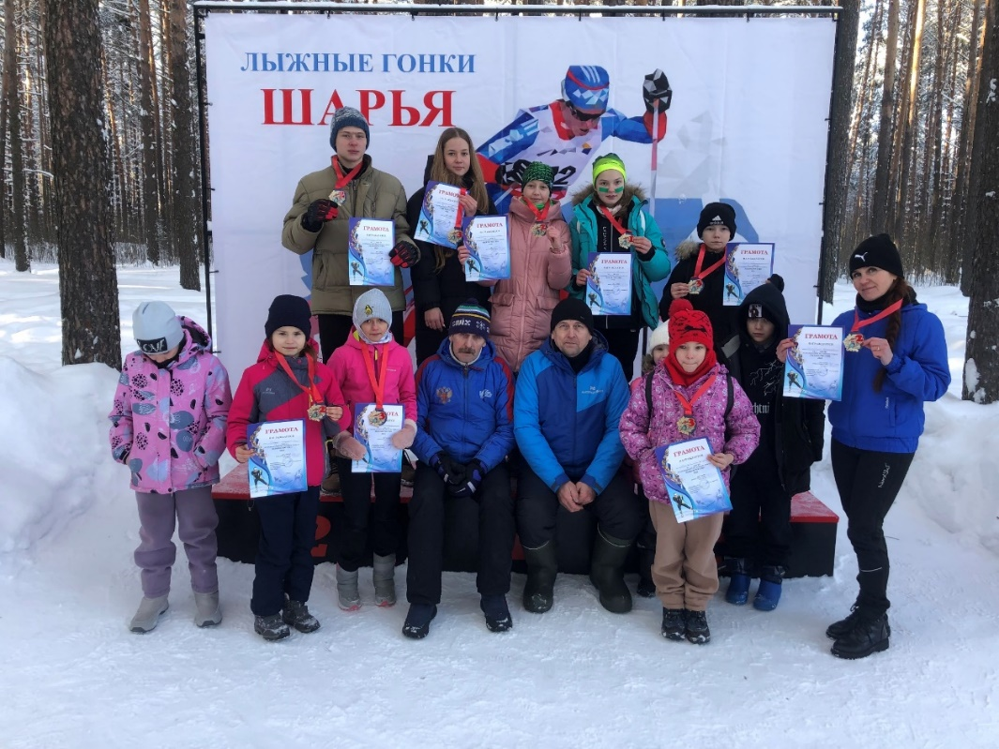
*5*
Вместе на старте…
*
*
*
Закрытие лыжного сезона
2014

Slide 22
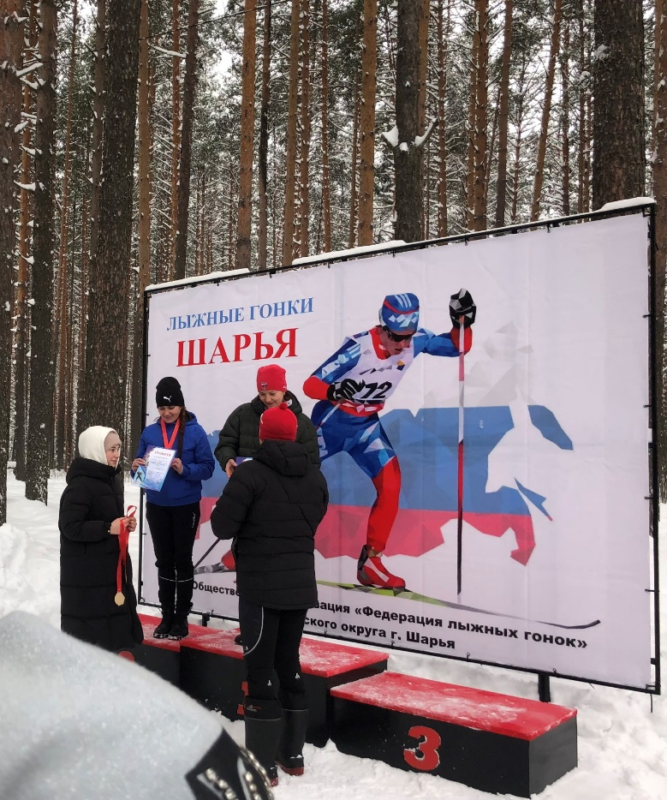
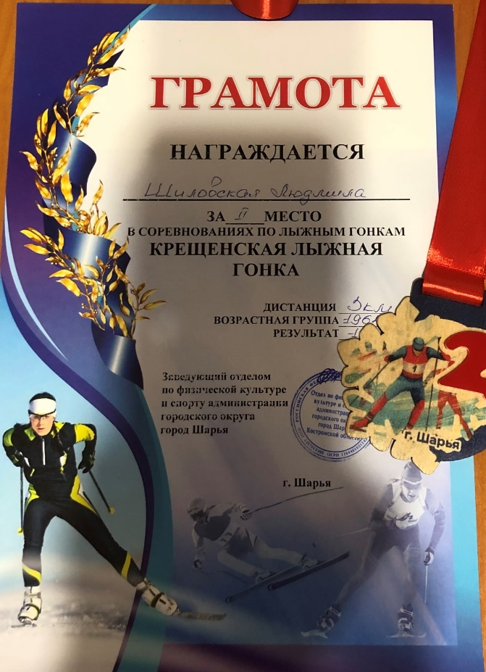
Вместе на старте…
Крещенская гонка
г. Шарья 2024

Slide 23
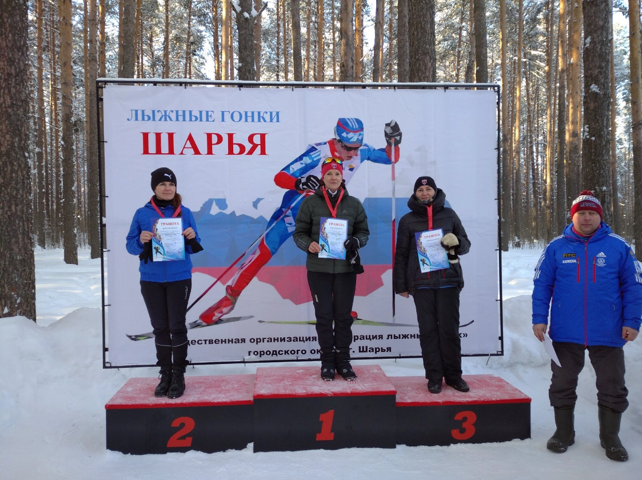
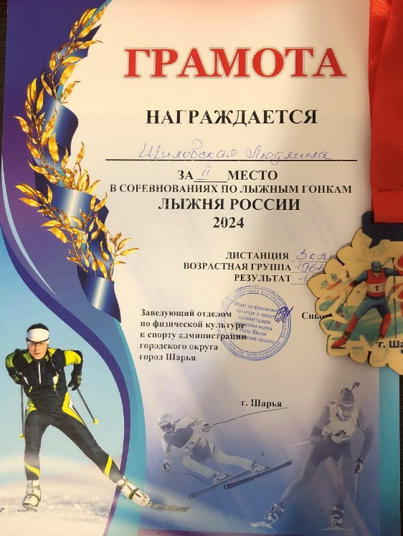
Вместе на старте…
На торжественном приеме
Лыжня России - 2024
г. Шарья

Slide 24
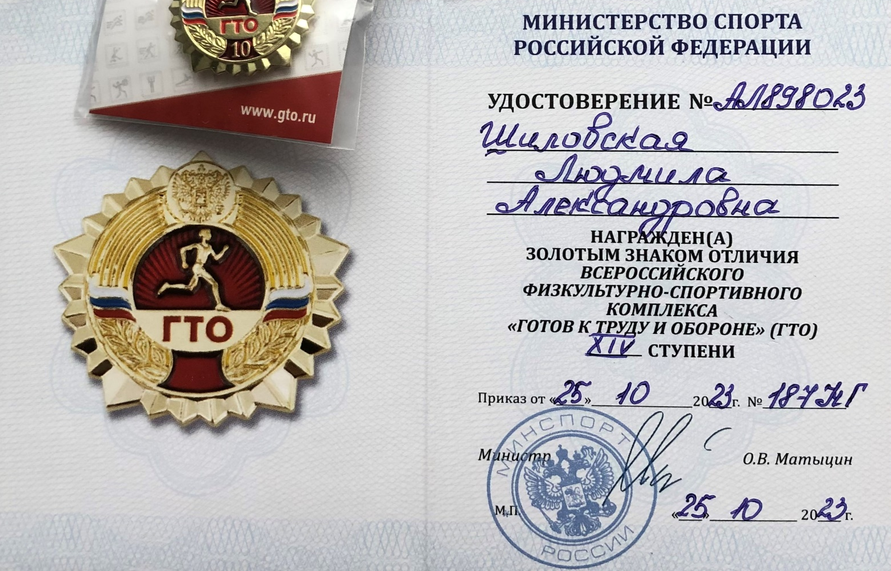
Мои достижения…

Slide 25
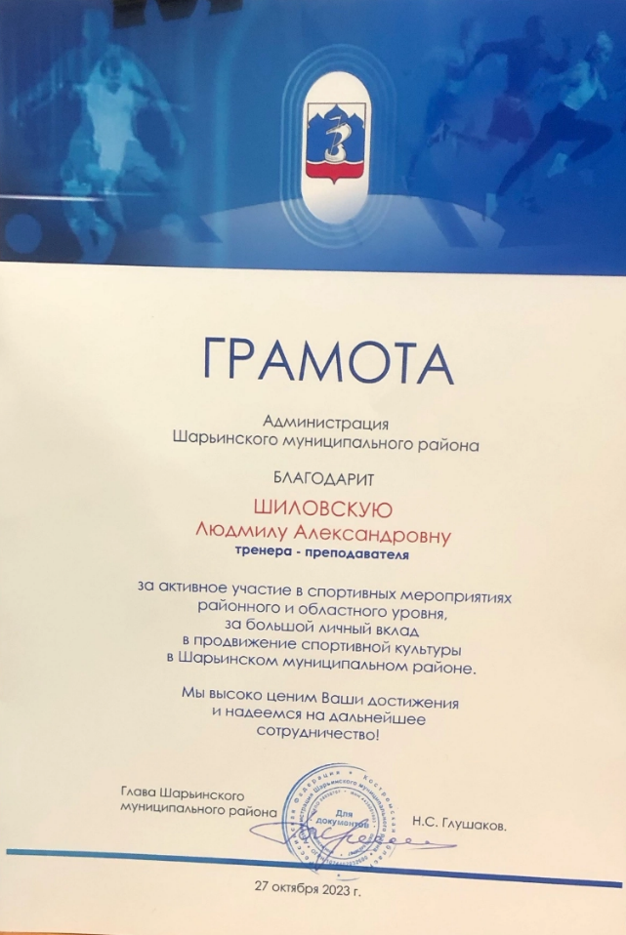
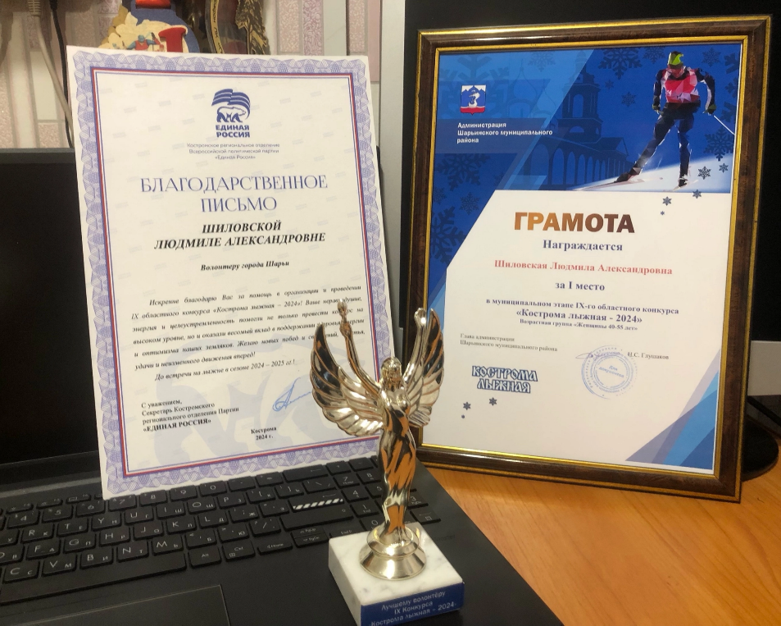
Благодарности…

Slide 26
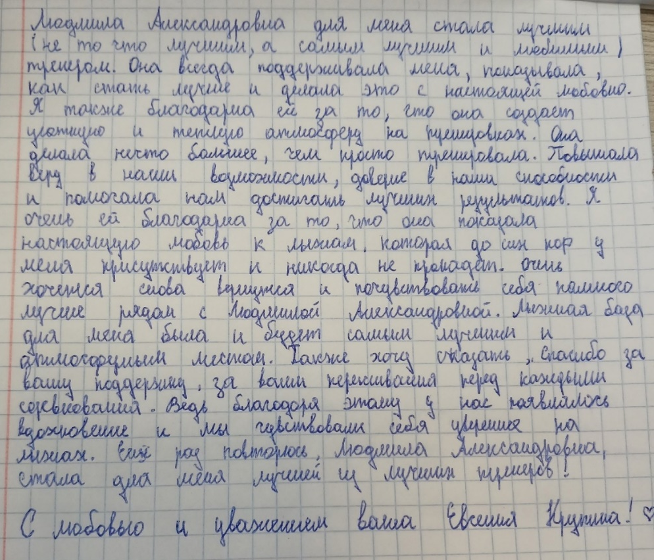
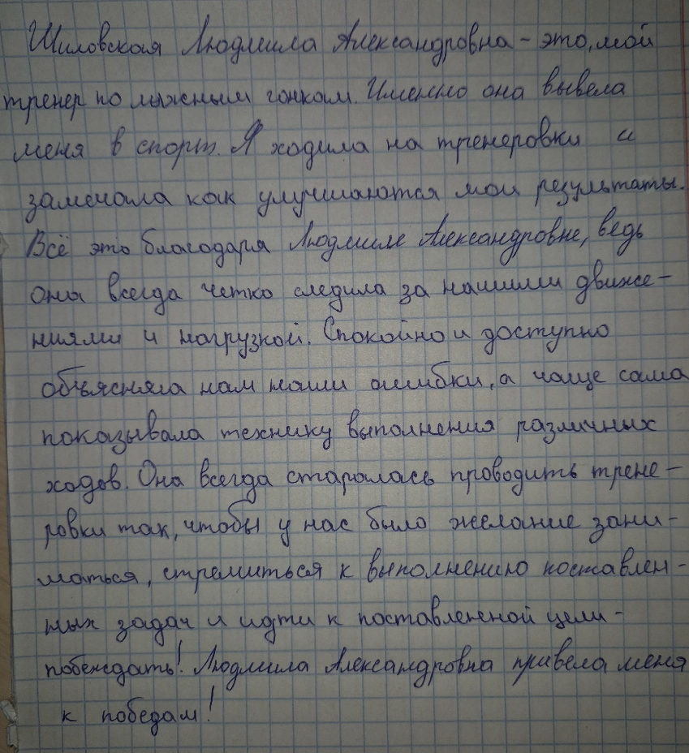
#СпасибоТренер2024

Slide 27
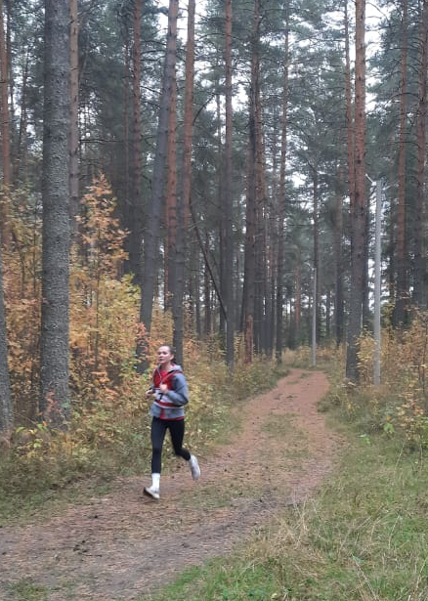
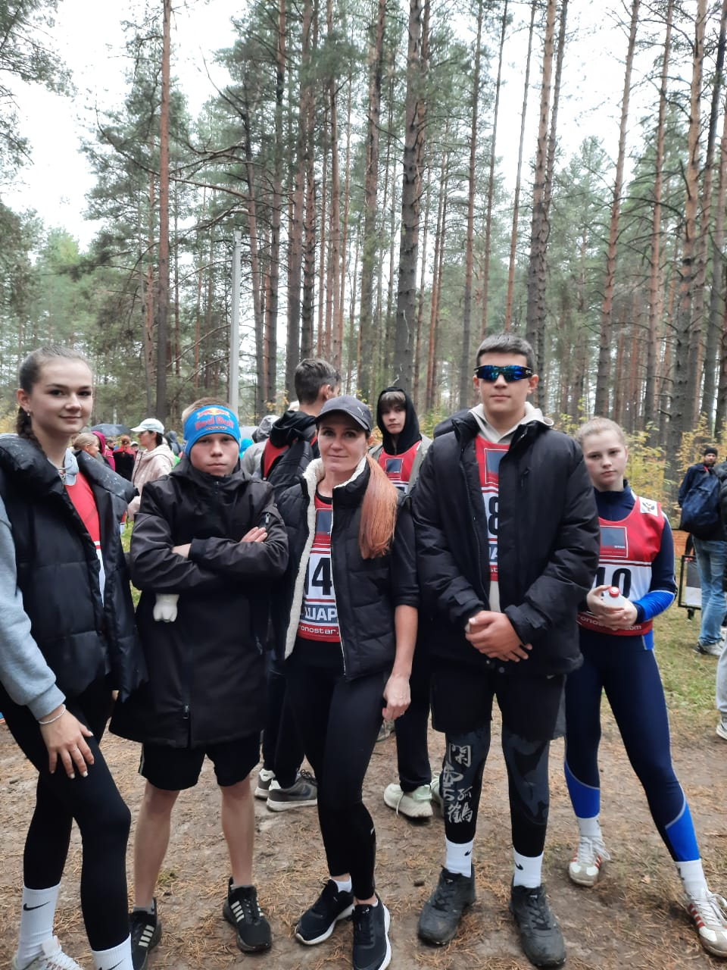

Начинаем новый сезон 2024-2025…
«Трейл «Дубы»
сентябрь 2024 г. Шарья

Slide 28
Спасибо
за
внимание !

